Slide 1

Розділові знаки між частинами складного безсполучникового речення.
Вчитель української мови та літератури
Вечірньої (змінної) школи № 20 м. Києва
Кондратюк Людмила Олександрівна

Slide 2
 | Кома | Двокрапка | Тире
Смислові відношення | Одночасність, послідовність, сумісність дії | Причина, пояснення, доповнення, додаткове повідомлення | Протиставлення, умова, час, наслідок, різка зміна подій
Сполучники, які можна поставити | і (й), та (і). | бо, тому що; через те, що; а саме, оскільки, що. | а, але, якщо…то, як …то, ніби, так що.

Slide 3

Чого ви очікуєте від уроку?
Які знання ви сподіваєтесь здобути?
Які вміння і навички хотіли б удосконалити?

Slide 4

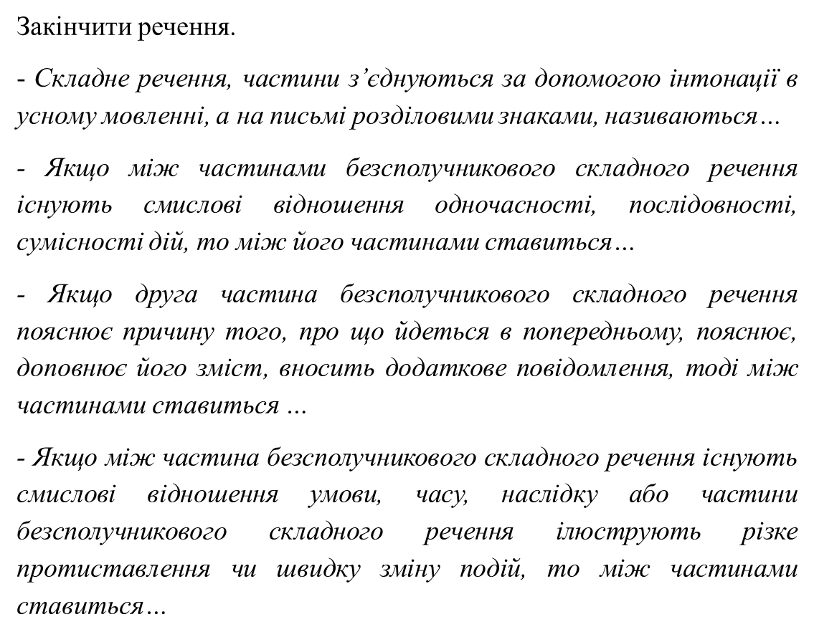

Slide 5
Словникова робота.
Конари (діал.) – грубі гілки, що ростуть від стовбура дерева.
Страма (заст.) – сором, ганьба.
Рантух (діал.)- тонка бавовняна тканина.

Slide 6
Вилучити з-поміж наведених речень «зайве». Обґрунтовувати вибір, підкреслити граматичні основи.
- Не жди ніколи слушної пори –
Твоє мовчання може стать ганьбою!
- Одна Голгофа споконвік була:
Розбійник і Творець висіли поруч…
- Це дуже тяжко – написати пісню,
Що, мов колиска, йде із роду в рід,
Від маминих очей до зір гойдає.
- Заходить сонце в золотих лісах,
На стовбурах палахкотить живиця,
Краєчок хмари, наче блискавиця,
Горить у надвечірніх небесах.

Slide 7
Вилучити з-поміж наведених речень те, що відповідає схемі [ ] : [ ] ,[ ].
Обґрунтовувати вибір, підкреслити граматичні основи.
- Себе я безнадійно вчу:
Дай більше сміху, ніж плачу,
Не нарікай на тьму, злостиво,
А краще засвіти свічу.
- На осінній оболоні
Розгадав я ці нитки:
Нитка біла – то на скроні,
Нитка синя – думки.
- Щасливим був я двічі: як на сіні
Мене віз батько в присмерки осінні,
І я відчув, що в мене в серці є
Те, що належить тільки Україні.
- Ми знали: був голодомор
І розстріли в підвалах,
Та, як вогонь із пащ потвор,
Лякав нас правди спалах.

Slide 8
Вилучити з-поміж наведених речень те, що відповідає такій характеристиці: безсполучникове складне речення, що складається з трьох частин, між першою та двома наступними смислові відношення причини. Обґрунтовувати вибір, підкреслити граматичні основи.
- Та вірю я в майбутні й благовісні –
Постане нація об’єднана, як в пісні,
І люди, не раби, візьмуть до керма.
- Тепер не коле вже мене стерня,
Я на хребті осідланого слова,
Дзвенить залізна рима, як підкова…
- Все на цьому світі , все – твоє:
Земля, перелатана нивами,
Пустеля,перенизана маревами,
Білогриві океани з золотими пляжами..
- Я все життя в печальній ностальгії:
Я бачив Київ на Говерлі в мрії,
Тепер я Бачу золото полин
На непогаснім куполі Софії.

Slide 9
Перебудувати сполучникові речення на безсполучникові, розставити й пояснити розділові знаки, підкреслити граматичні основи.
- Старі черешні і яблуні
Буйно розквітають.
І на дубові конари,
На грабові листочки
З вітром злітає біла метелиця…
- Я знаю, що час, немов хлоп’я збитошне,
Камінчик затиснув у кулаці.
- Вождів багато, а рядових нема,
О, Україно, це твоя страма…
- Свобода як нива.
Якщо працюєш, то дзвенить колисками,
Якщо не працюєш, то бур’яном заросте.

Slide 10
Розставити й пояснити розділові знаки у безсполучникових складних реченнях, підкреслити граматичні основи.
- Вернись до мене хай дзвенить навкруг
Надтятий голос в зоряній скорботі.
- І мить була така зайшов я під кожух
Відчув долонею сорочечки рантух
Молитву заспівав із вдячності до Бога.
- Колись я думав радощів – це путь
У світ незнаний із моїх Покуть.
Тепер я знаю радість – то дорога
До яблунь що в Стопчатові цвітуть.
- Україно в дамбі твоя воля
Хочеш жити – дамбу розвали!

Slide 11
Робота з текстом.
Умова:
Читаємо текст.
З кожного рядка вибираємо по два слова, які найбільше сподобалися.
З поданих слів залишаємо 10, які найбільше вам подобаються.
З 10 слів залишаємо 5.
З 5 словами складаємо речення.
Зачитуємо складені речення

Slide 12
Уже з тиждень Тарас Бульба жив зі своїми синами на Січі. Остап з Андрієм не дуже дбали про військову науку. Січ не любила турбувати себе військовими вправами і гаяти час надаремно; юнацтво виховувалося й набиралося досвіду тільки на ділі, в самому розпалі боїв, що з тієї причини були майже безнастанними. Козак занудився б, якби на дозвіллі навчався якої-небудь там дисципліни, опріч хіба що стрільби в ціль та, зрідка, кінських перегонів і гонитви за звіром у степах та луках; увесь інший час вони бенкетували — на ознаку широкого розмаху душевної волі. Уся Січ була якимсь надзвичайним явищем: це було безнастанне бенкетування, учта, що галасливо почалася й загубила свій кінець. Дехто, правда, брався за ремесло, інші тримали крамнички й крамарювали; але переважна більшість гуляла з ранку до вечора, поки в кишенях ще бряжчала спроможність і здобуте добро ще не перейшло до крамарських і шинкарських рук. Це загальне бенкетування мало в собі якийсь чар. Не було це якимось збіговиськом гультяїв, що напиваються з горя, — ні, це було просто якесь шалене буяння веселощів. Кожен, хто сюди ускочив, тут же забував і покидав усе те, що його колись цікавило.

Slide 13

Які форми роботи практикувалися на уроці?
Які знання ви здобули та закріпили?
Що вдалося вам легко й було цікавим? Що викликало труднощі?

Slide 14


